Slide 1
1 – 4 ноября 2016

Slide 2
5 872
41
7
участников
регионов
стран

Slide 4
5
50
8
министров
компаний
соглашений

Slide 5
Коммуникативные площадки
37
10
7
9
круглых столов
мастер-классов
симпозиумов
школ
14
22
ночь науки
выбирая профессию врача

Slide 6
942
3 572
сертификата НМО
сертификата участника
4 254
21 977
образовательных кредита
академических часов

Slide 7
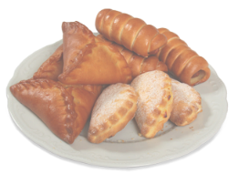
2 500
7 100
литров воды
кг еды
1
разбитый телефон организатора

Slide 8
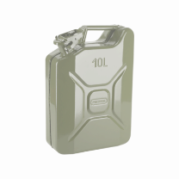
23 млн
800 л
пройденных шагов
бензина
1 150 000
затрачено ккал

Slide 9
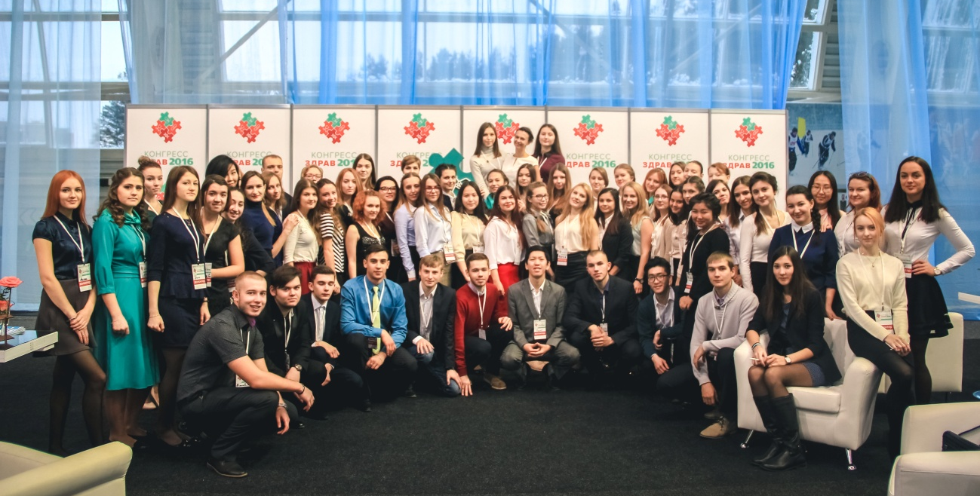
450
волонтеров

Slide 10
1 592
селфи
856
64
публикация в СМИ
видеосюжета

Slide 11
1 – 4 ноября 2016

